Slide 1
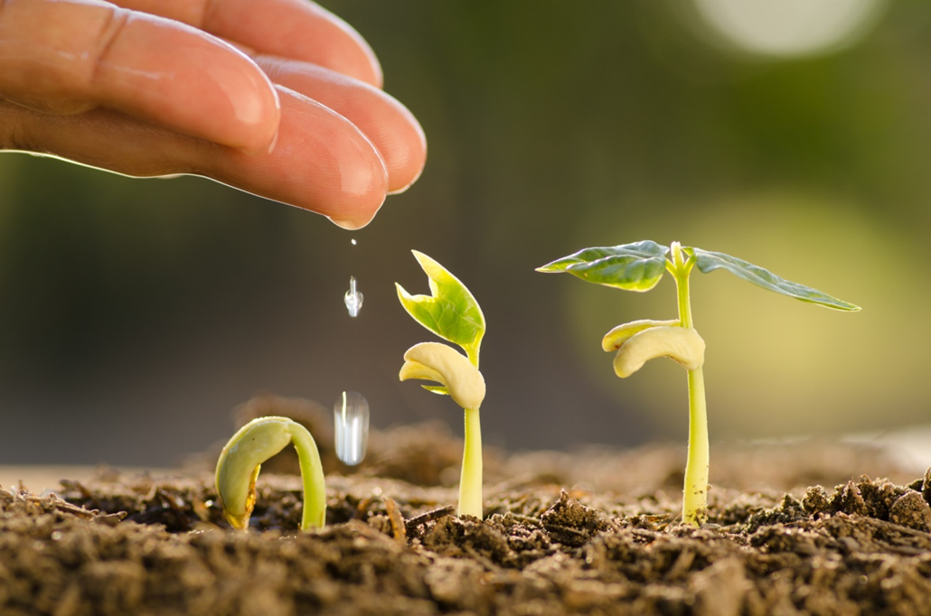
Memorizzazione della filastrocca del semino dei giorni della settimana
Docente: Giglio Francesca
Sez . D Plesso Capoluogo
Alunni 4 anni

Slide 2
Ascolta:

